Slide 1

配电房智能运维管理系统

Slide 2
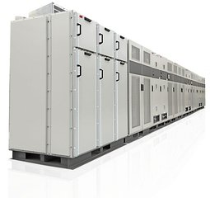
配电房智能运维管理系统
目 录
【1】 智能运维管理系统做的是什么？
【2】 为什么要做智能运维管理系统？
【3】 怎么实现配电房智能运维管理？

Slide 3
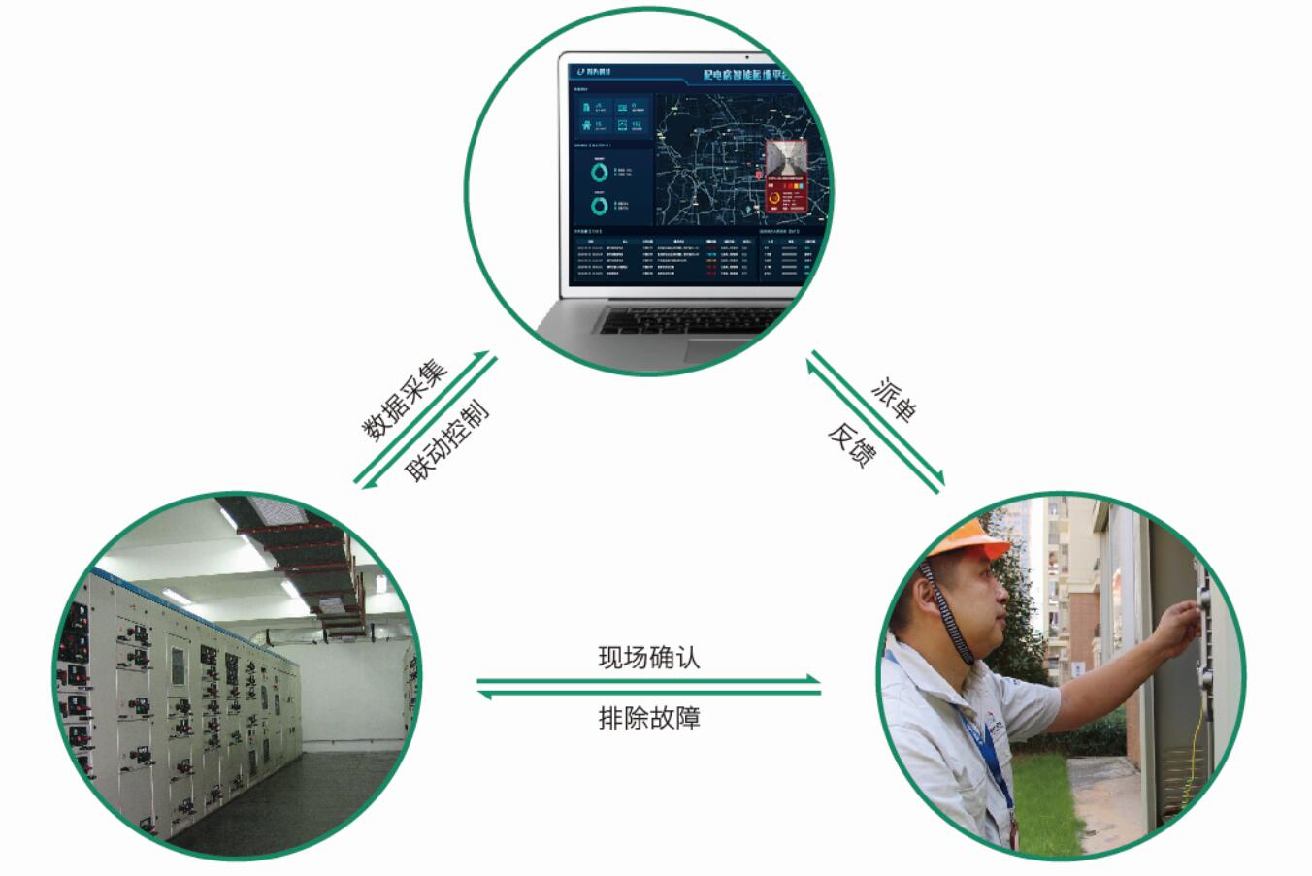


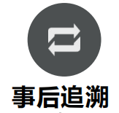

智能运维管理系统做的是什么？
依托互联网的思维理念，通过整合线上信息采集、智能数据分析和线下服务团队为配电房提供系统化、专业化、标准化服务管理模式；改变传统的管理模式，实现告警的先知、可控、可追溯。

Slide 4
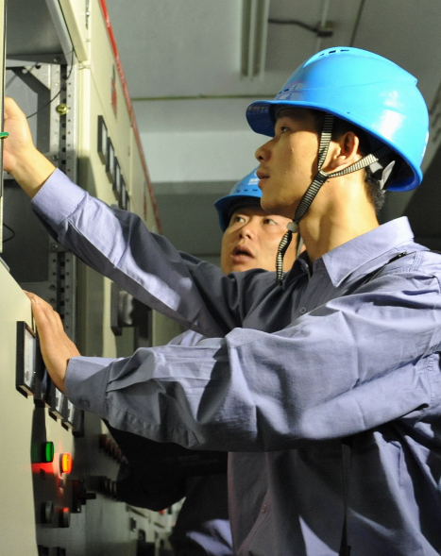
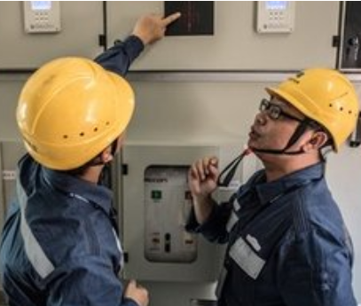
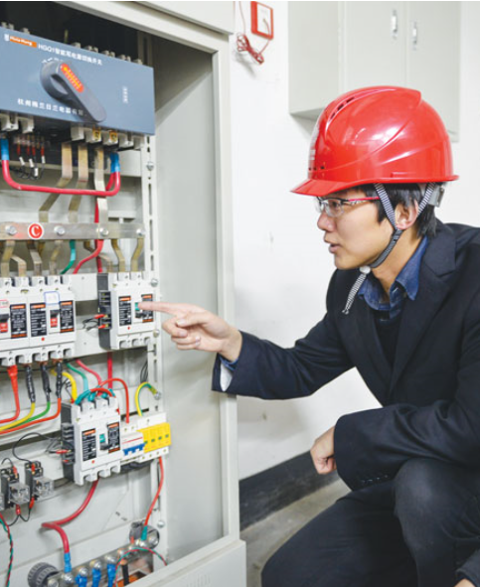
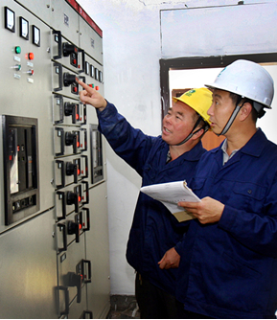
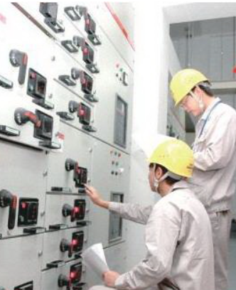
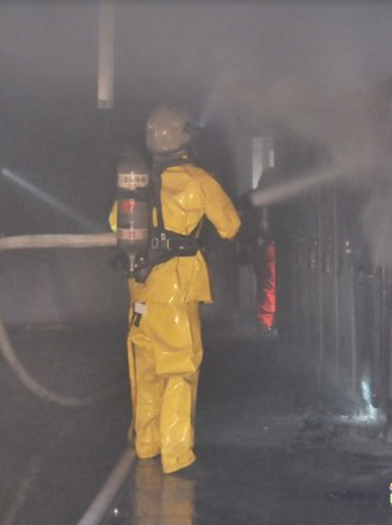
为什么要做配电房智能运维管理系统？
巡检工作量大
巡检效果差
配电房数量巨大，巡检基数大、内容多；人员巡检难以涵盖环网柜、低压柜。
定期巡检非实时监控、存在巡检盲区。
缺少提前预测
巡检效果干扰因素多
配电房现场往往在异常发生后业务人员才能“事后响应”。
巡检易受运维人员生理状态、心理素质、工作经验、技能水平等影响。
缺乏统一调度
环境差、危险系数高
分布式系统未上网、传统人员管理方式， 人员考核缺乏依据。
配电房内部和周围环境恶劣，人工巡检过程存在一定的安全风险。

Slide 5
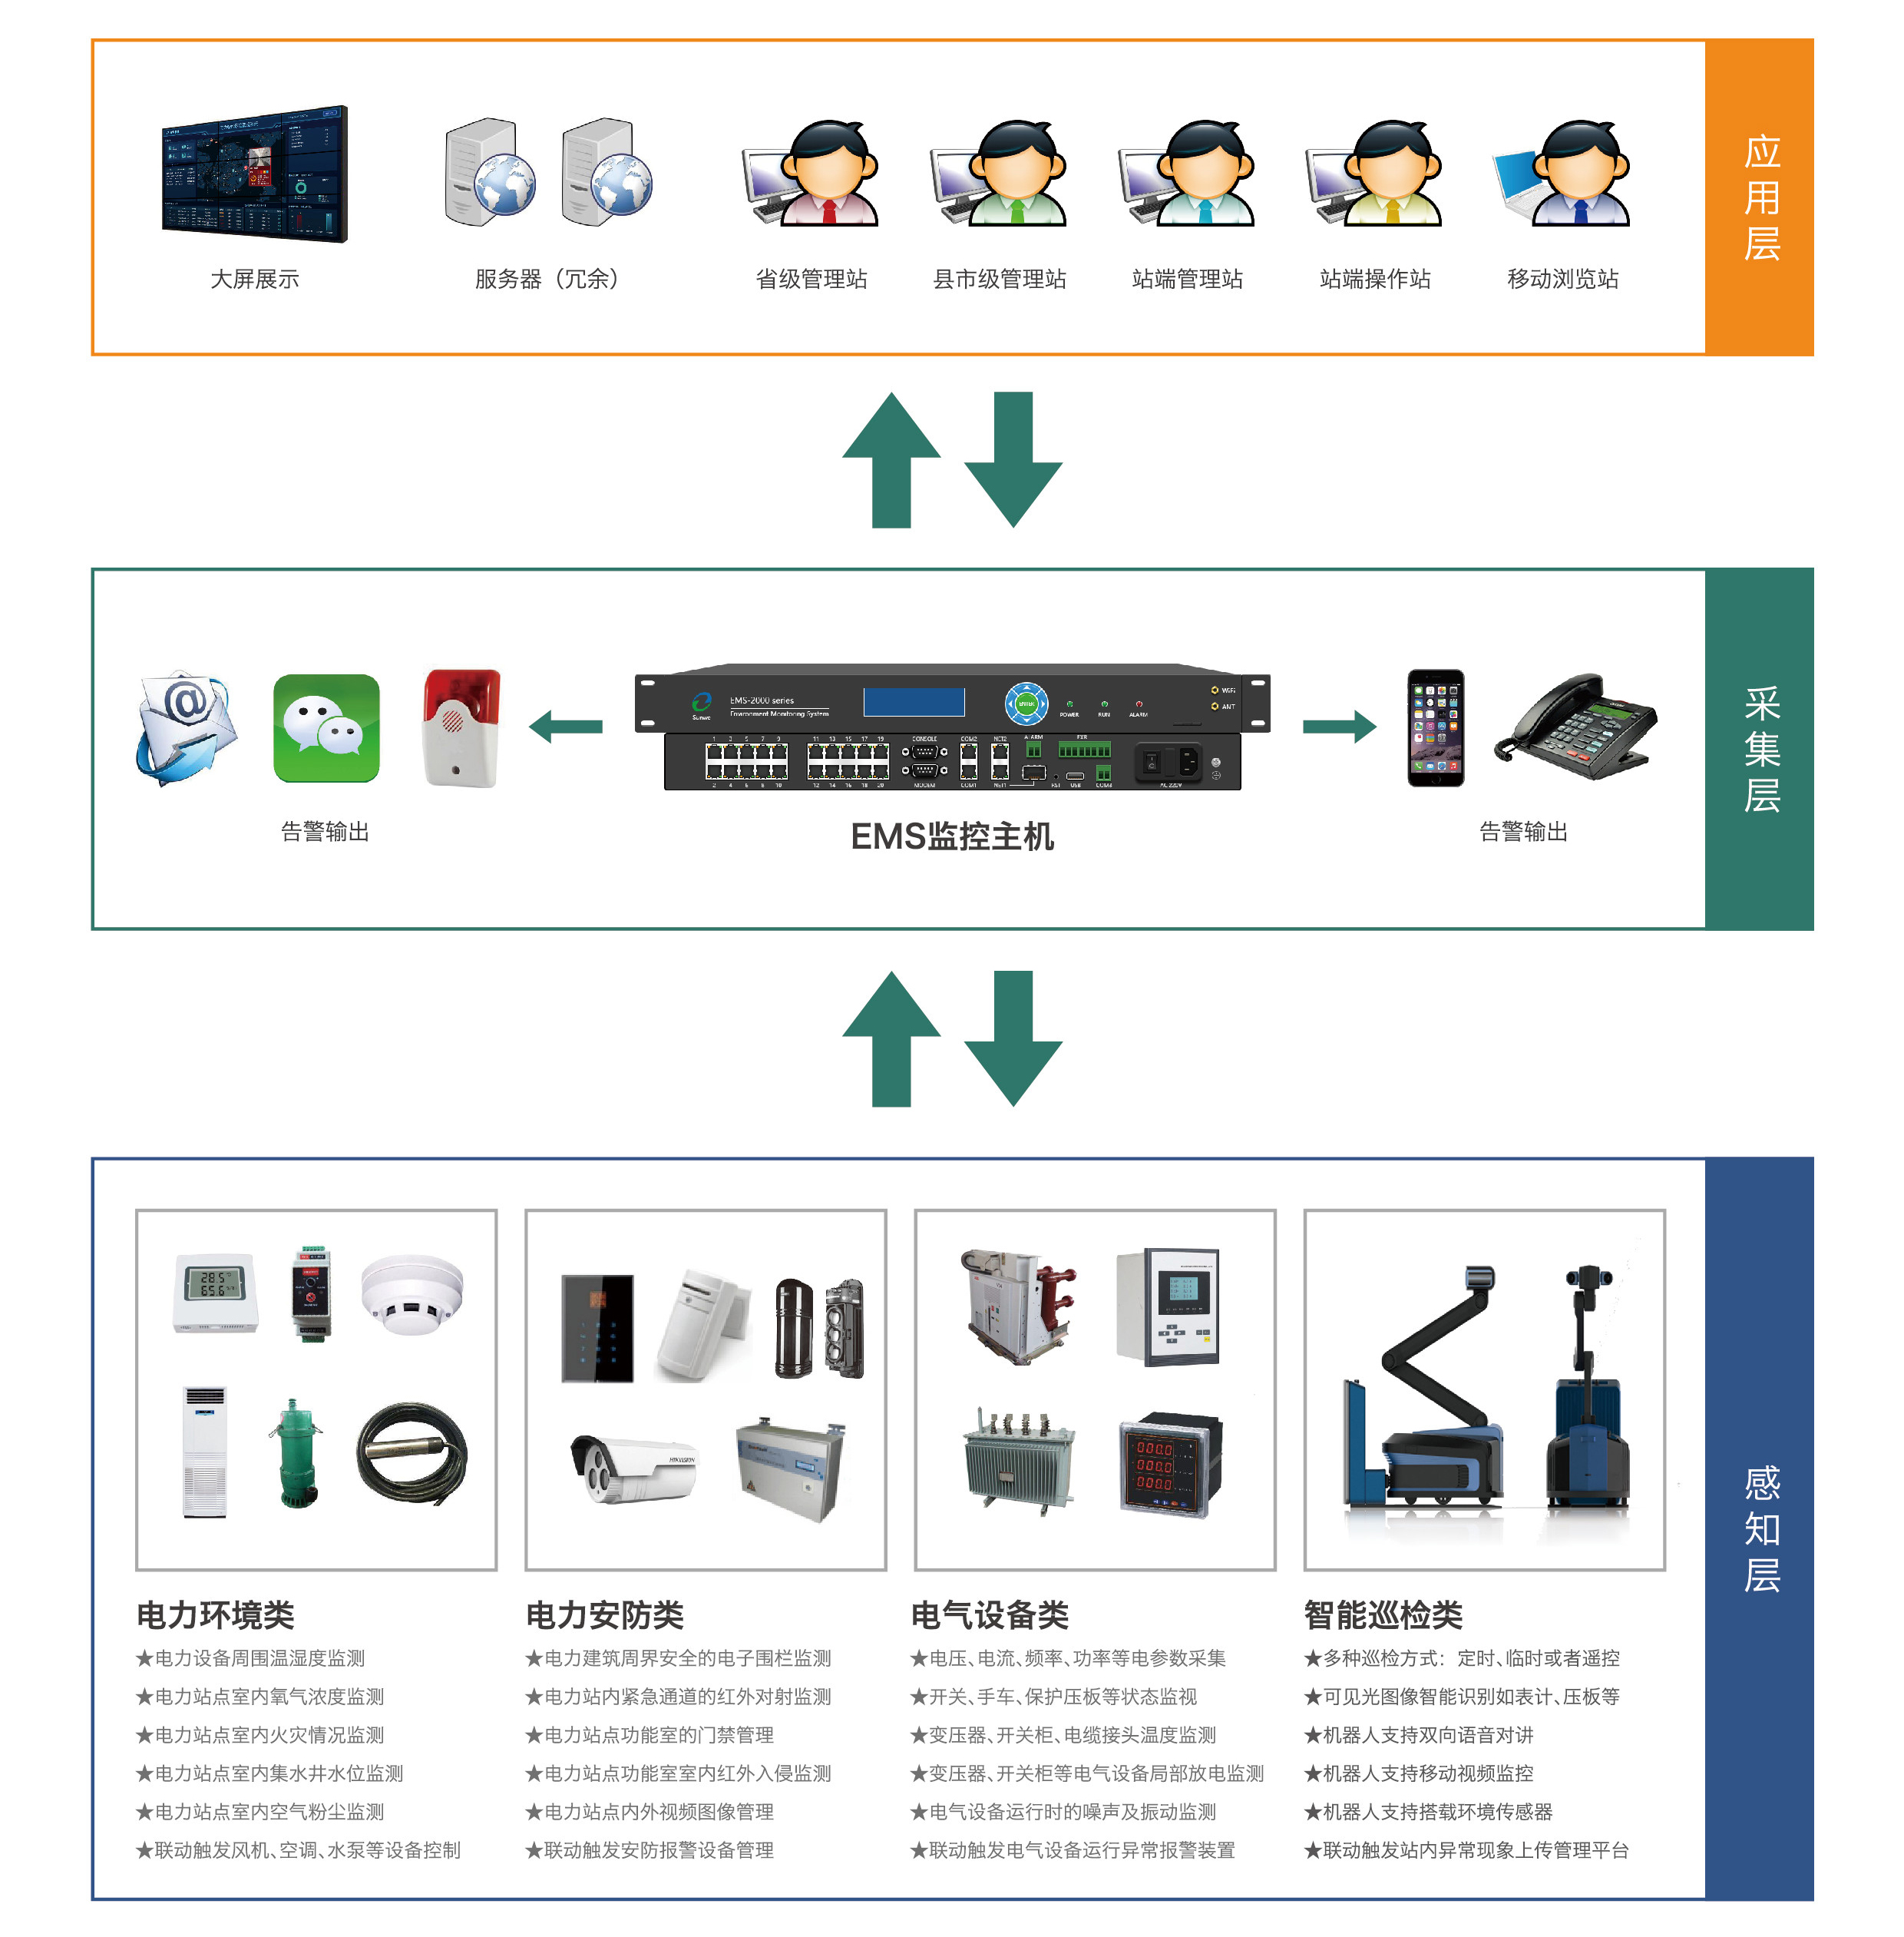
怎么实现配电房智能运维管理？—系统架构
应用层：包括入侵报警、设备在线监控、预警联动、智能巡检、统计、移动应用、远程控制、告警管理、抢修管理、大屏展示等 。
采集层：采用电力专网或公网通信方式，建立数据流管控，基于分散信息系统的业务数据进行再集中、再统一管理，为系统各项应用功能提供支撑。
感知层：主要包括各类传感器、执行设备及智能监控终端，实现站房内环境温度、湿度、SF6气体浓度、臭氧浓度、含氧量、烟雾火灾、水浸、噪声、振动、防小动物等环境信息及变压器、高压柜、低压柜的温度、局放等设备信息采集，并与循环风机、灯光、视频、门禁等智能执行设备联动控制，实现远程智能化运维管理。

Slide 6
Thank You
尚为科技股份有限公司
Sunwe Technology Co.,Ltd
厦门市软件园望海路23号505单元
热线：400-883-9985
电话：0592-6300609
传真：0592-6300600
网址：www.china-sunwe.com

